Slide 1
Презентация
к родительскому собранию
во второй младшей группе
«Давайте познакомимся»
Подготовили :Леоничева И.Ф.
Павлова О.А.
Октябрь 2016г

Slide 2
Нормативно-правовая база
Федеральный закон Российской Федерации
от 29 декабря 2012 г. N 273-ФЗ "Об образовании в Российской Федерации»
СанПиН 2.4.1.3049-13 "Санитарно эпидемиологические требования к устройству, содержанию и организации режима работы дошкольных
образовательных организаций"
ФГОС ДО 2013

Slide 3
Статья 44. Права, обязанности и ответственность в сфере образования родителей
(законных представителей) несовершеннолетних обучающихся.
За воспитание и образование детей несут ответственность именно родители; все другие социальные институты призваны поддержать, направить, дополнить их деятельность
Признание приоритета семейного воспитания требует новых отношений семьи и образовательного учреждения. Эти отношения определяются понятиями «сотрудничество» и «взаимодействие».
Главное в контексте «семья - образовательное учреждение» - личное взаимодействие педагога и родителей в процессе воспитания конкретного ребенка в данной семье.

Slide 4
Образовательное учреждение Семья Недостатки Преимущества
Деловая форма общения с детьми, эмоциональная недостаточность.
- Наличие сменяющих друг друга воспитателей с различными характерами, поведением, методами воздействия на ребенка.
- Обращенность ко всем детям, недостаточность индивидуального общения
с ребенком.
-Сравнительная жесткость режима дня.
-Общение с кругом сверстников.
- Сравнительно «мягкие»
отношения между родителями
и ребенком, эмоциональная
насыщенность отношений.
- Постоянство и длительность
педагогической программы
поведения родителей,
воздействий на ребенка.
Постоянство, длительность,
индивидуальная обращенность
педагогических воздействия
на ребенка.
Подвижный режим дня.
Возможность общаться
с детьми родственников и знакомых разных возрастов

Slide 5
Образовательное учреждение Семья Преимущества Недостатки
Наличие педагогических знаний у педагогов, использование программ воспитания и обучения.
Целенаправленный характер воспитания и обучения детей.
Условия жизни и быта в дошкольном учреждении для воспитания и обучения детей научно разработаны.
Наличие отрывочных представлений у родителей о воспитании и обучении, использование случайной педагогической литературы.
Стихийный характер воспитания и обучения ребенка, использование отдельных традиций и элементов воспитания.
Стремление взрослых создать условия для себя, непонимание важности этих условий для ребенка.
Методы воспитания и обучения, адекватны возрастным особенностям, возможностям, потребностям детей.
Применение оценки деятельности и поведения детей как стимула их развития.
Разнообразная и содержательная деятельность детей в детском обществе.
Непонимание роли оценки в воспитании и обучении ребенка, оценивание не поведения, а его личности. Неумение дать ребенку объективную характеристику.
Однообразная и малосодержательная деятельность ребенка в семье. Недостаток общения с детьми в игре.

Slide 6
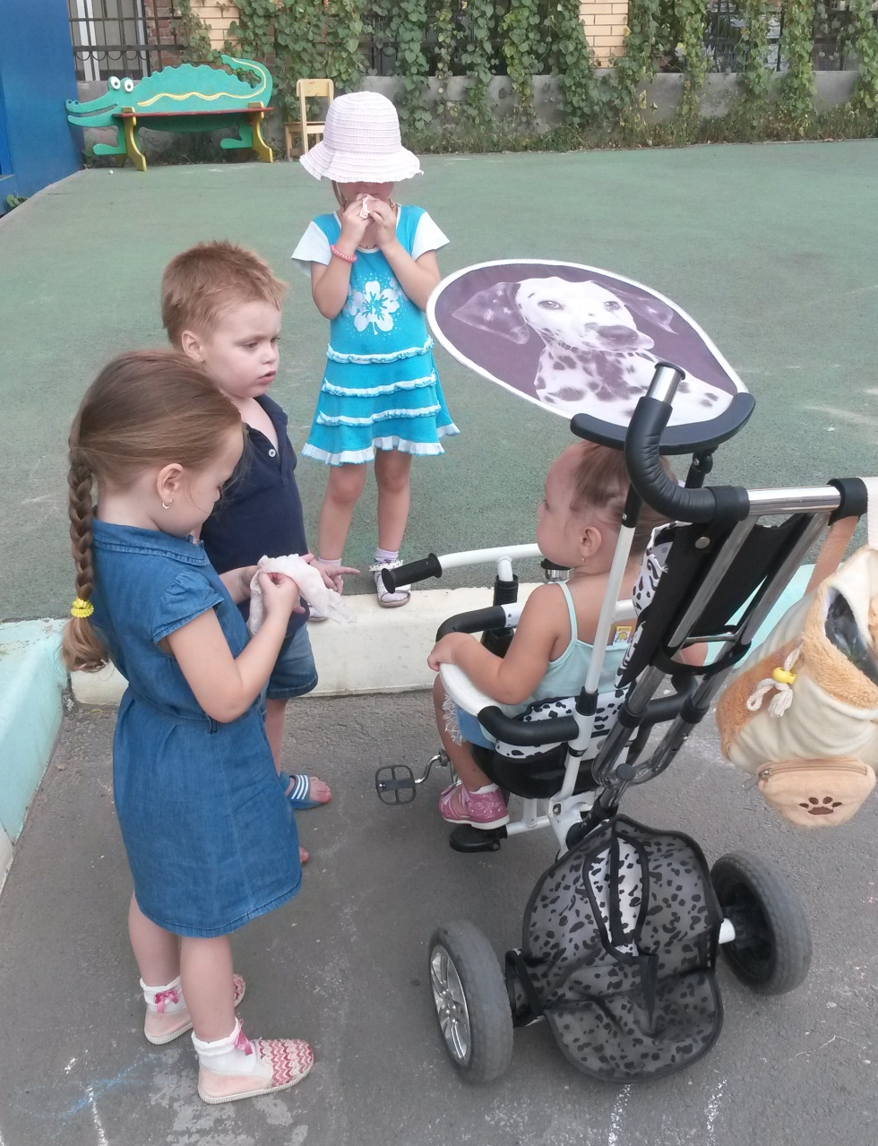
Один день в детском саду
Утренний прием.
Собираются дети в группу. Мы учим их здороваться со взрослыми и сверстниками, называть себя и других по имени, работников ДОУ по имени отчеству. Мы просим Вас тоже обращать внимание на это, помогать нам воспитывать у детей культуру общения.

Slide 7
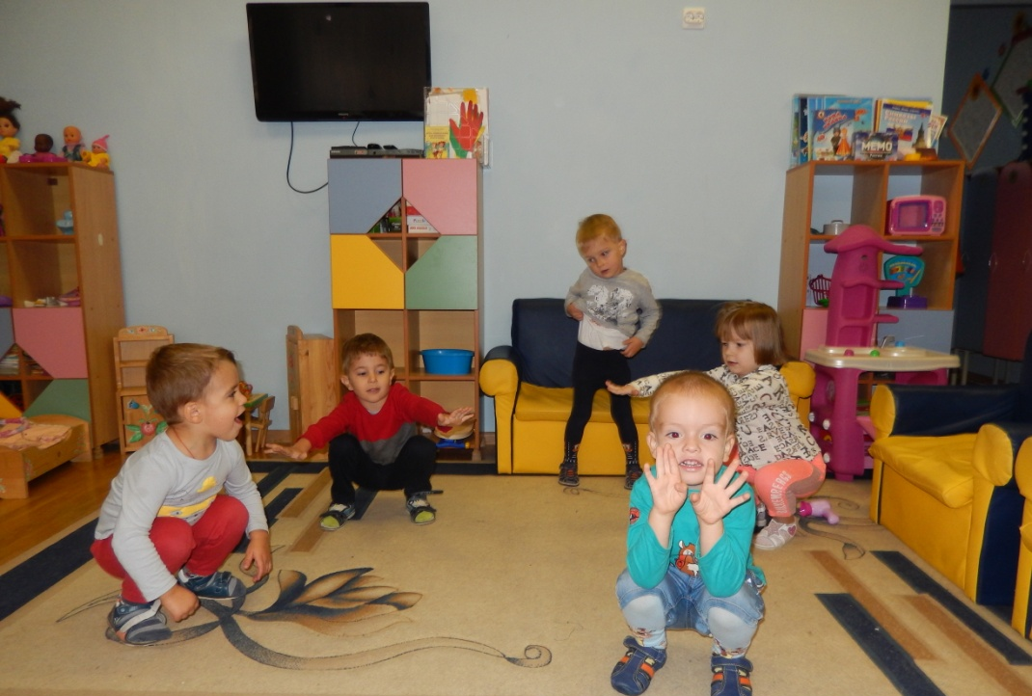
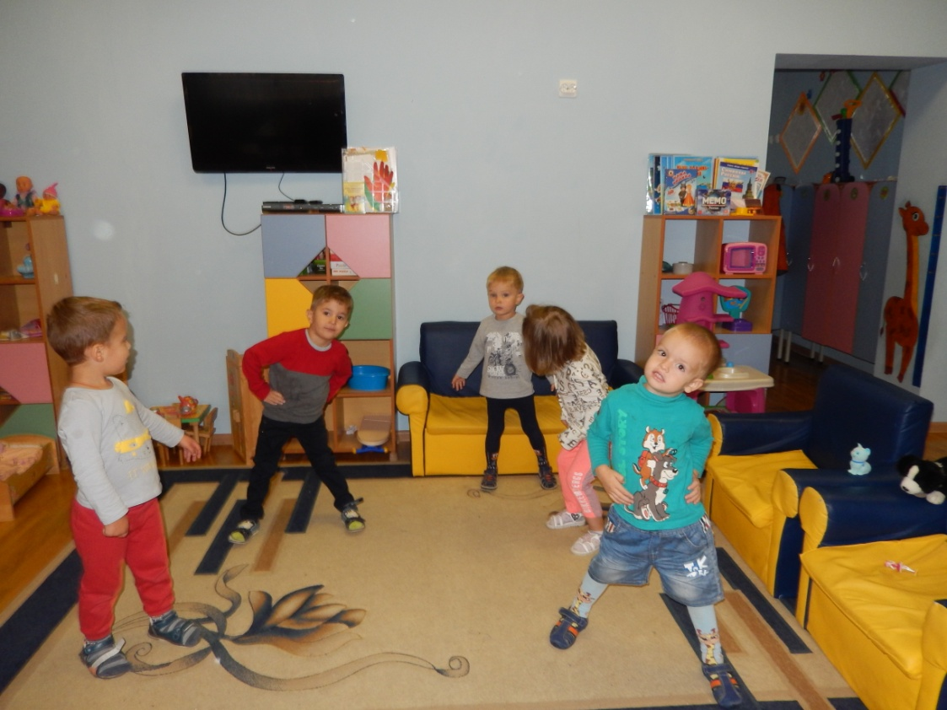
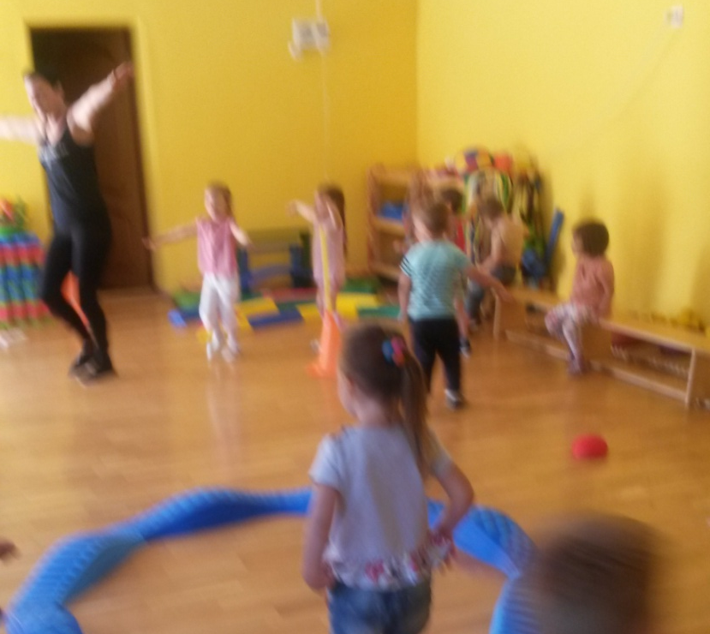
День идет по распорядку: Все скорее на зарядку!
В дошкольных учреждениях утренняя гимнастика по режиму дня проводится до завтрака после уже достаточно активной, разнообразной деятельности детей. В данных условиях гимнастика преследует еще и цели организации детского коллектива, переключения внимания детей от свободных, индивидуальных игр и занятий к совместным видам деятельности.

Slide 8
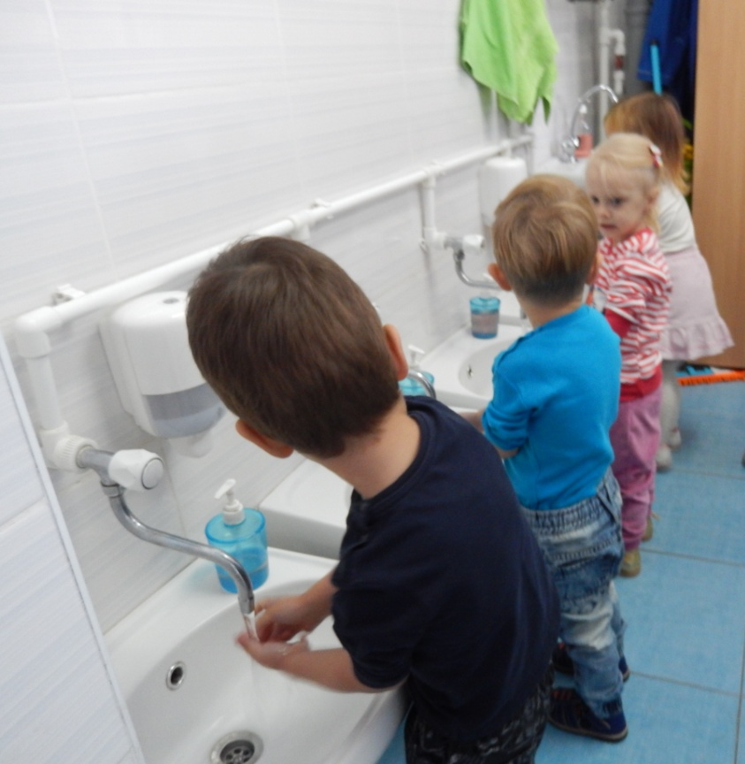
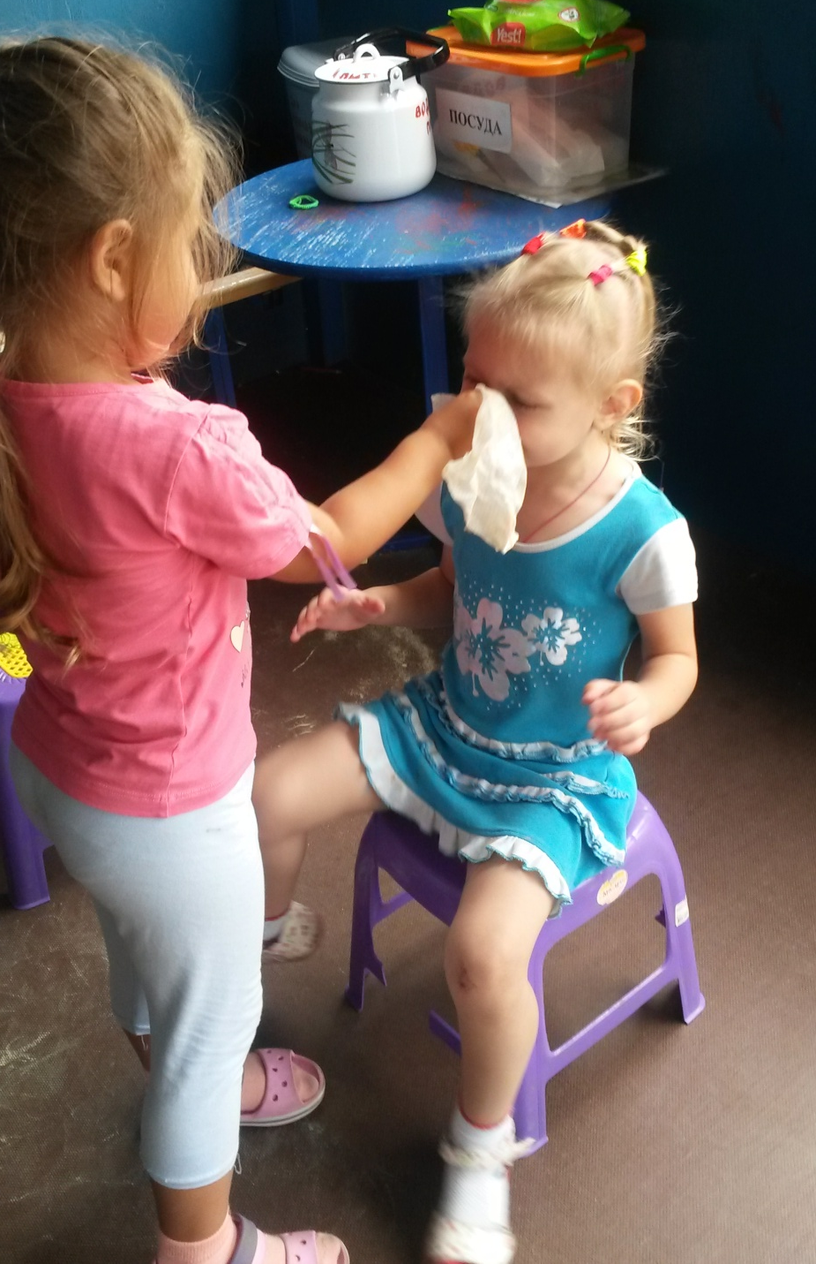
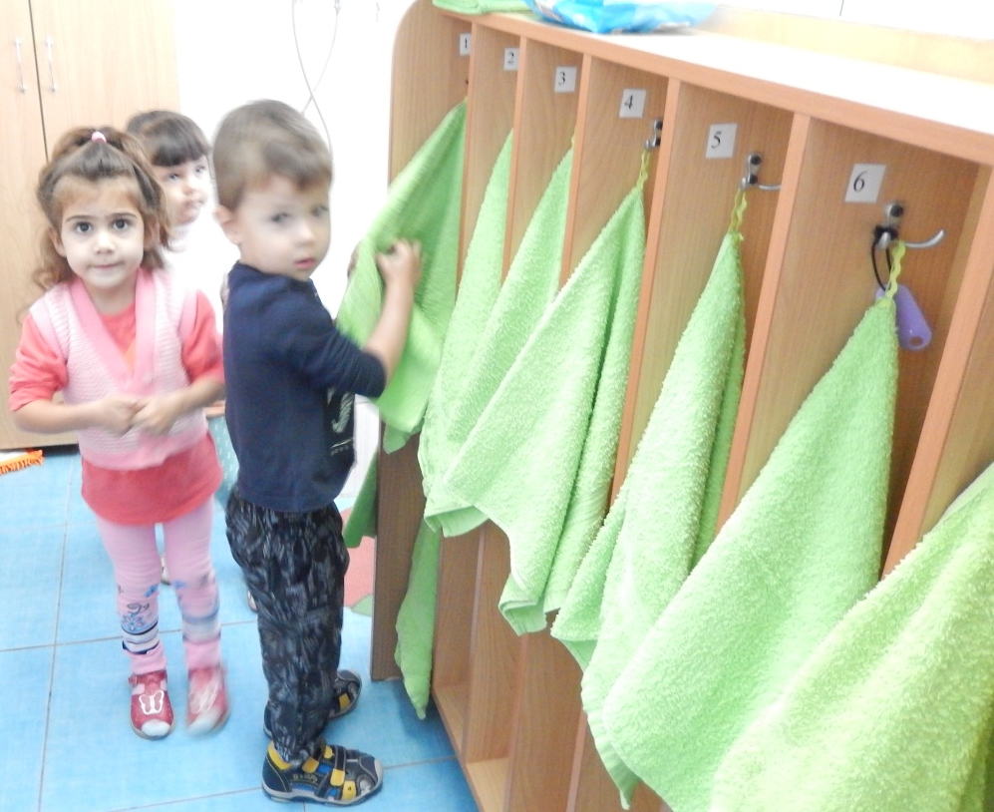
Культурно-гигиенические навыки
Развитие культурно-гигиенических навыков ребенка – первый шаг в приобщении дошкольников к здоровому образу жизни
В нашей группе есть отдельная умывальная комната. У каждого ребенка свое полотенце, которое они находят по картинке. Мы учим детей закатывать рукавчики, аккуратно мыть руки, правильно пользоваться мылом, насухо вытирать руки полотенцем, вешать полотенце на свое место

Slide 9
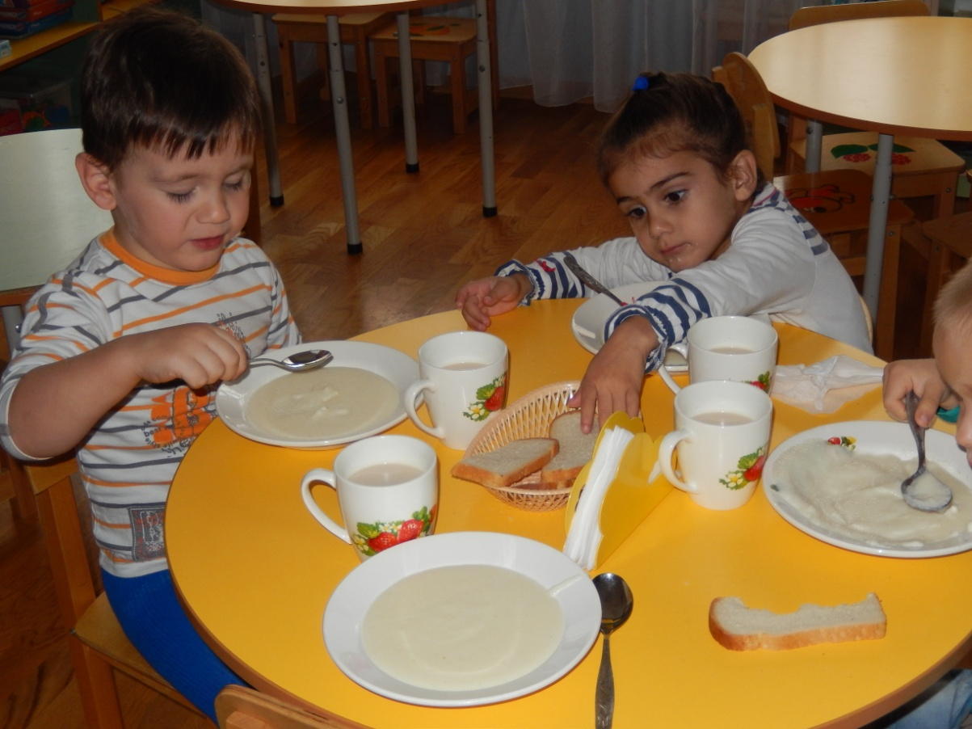
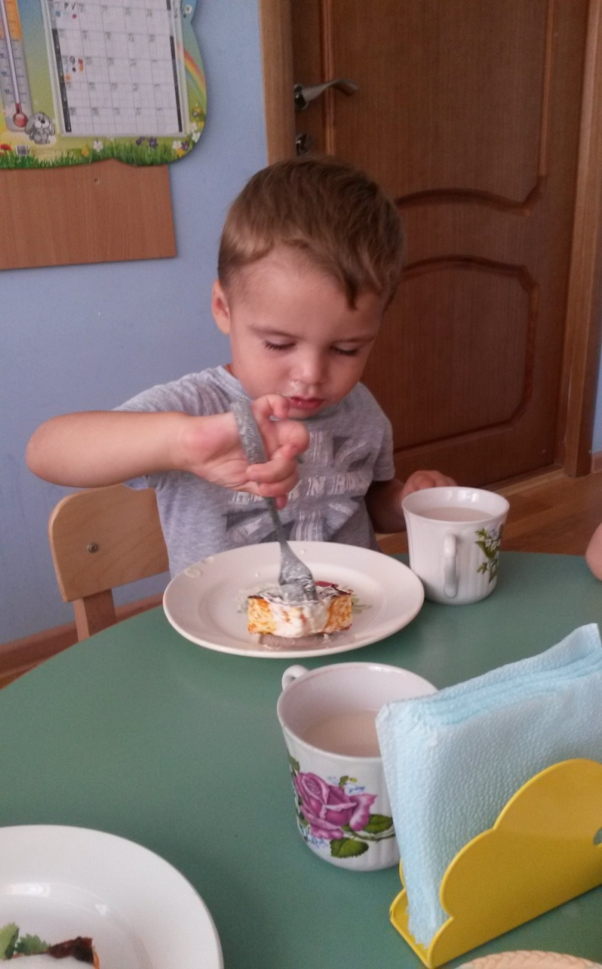
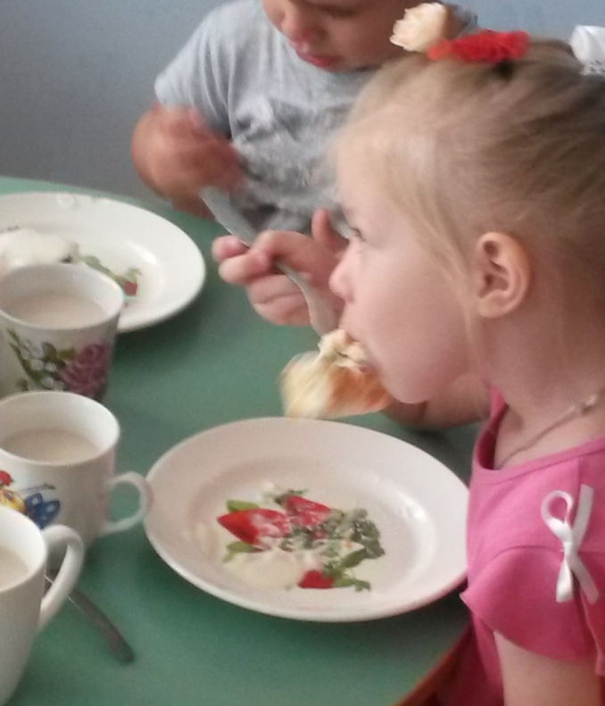
Подкрепиться час пришел.
Ну-ка, быстренько за стол!
За такими столами дети у нас завтракают, обедают и ужинают. Формируем навыки еды: учим не крошить хлеб, не проливать пищу, пережевывать пищу с закрытым ртом, учим правильно пользоваться ложкой, салфеткой, не выходить из-за стола, не дожевав пищу, благодарить. Учим правильно сидеть за столом.

Slide 10
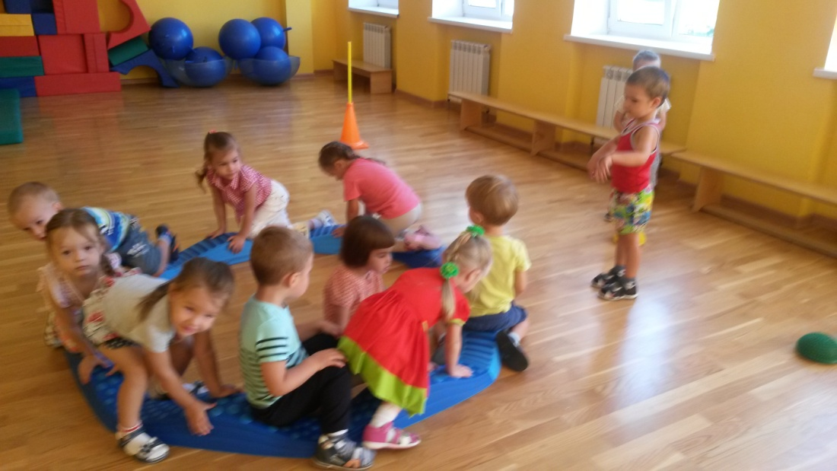
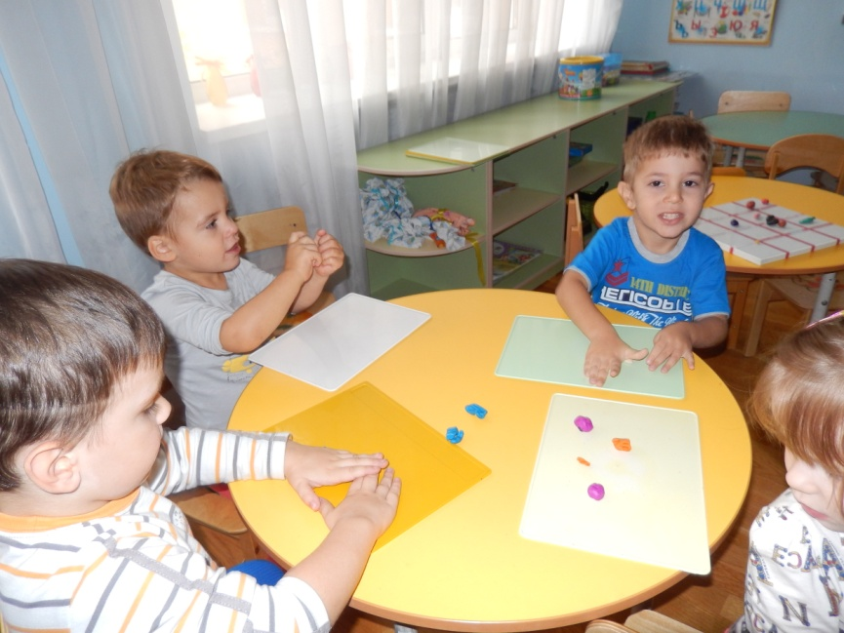
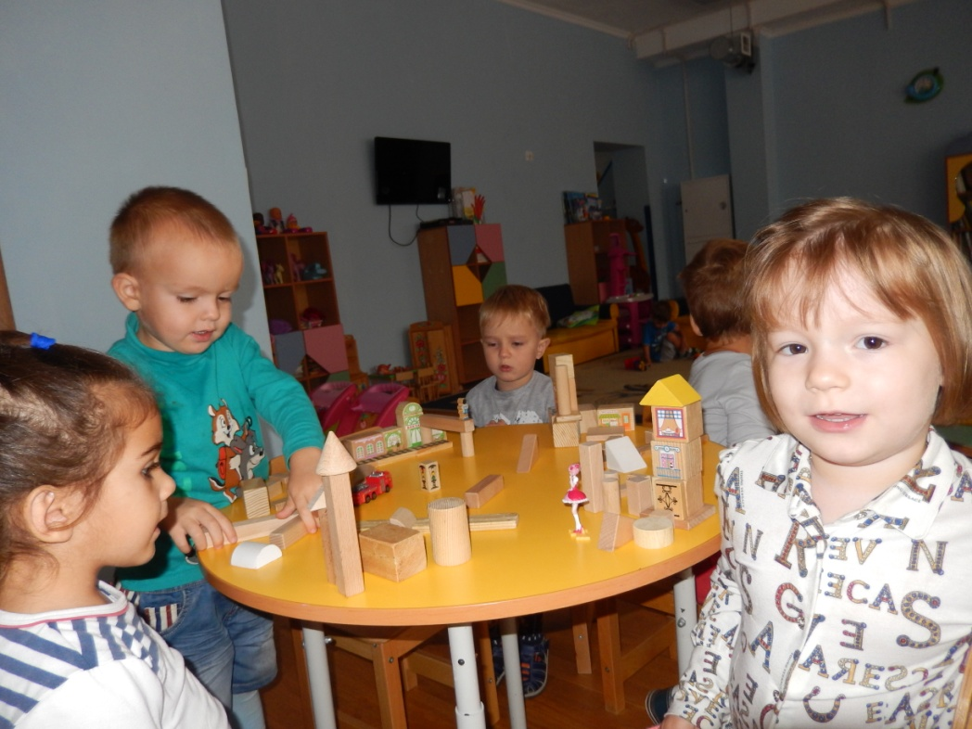
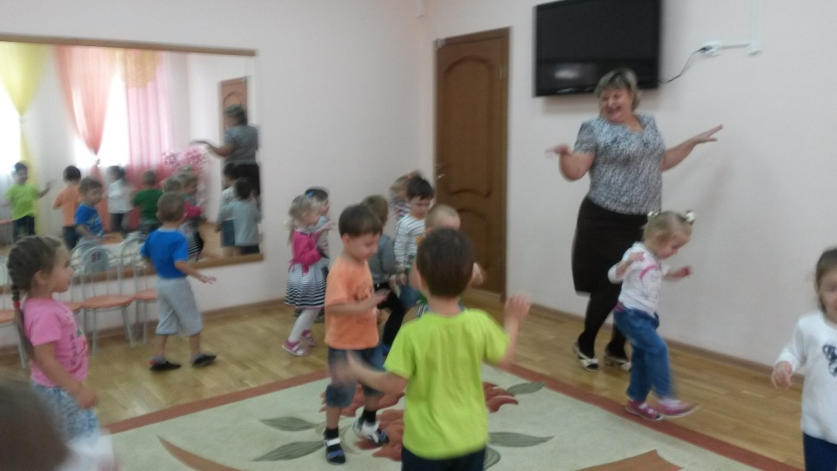
Наступает час работы!
Образовательная деятельность охватывает по 5 образовательных областей: Социально-коммуникативное, познавательное ,речевое ,художественно-эстетическое, физическое.
Лепка: делаем конфетки
Конструирование «Улица»
Музыка «Птички-невелички»

Slide 11
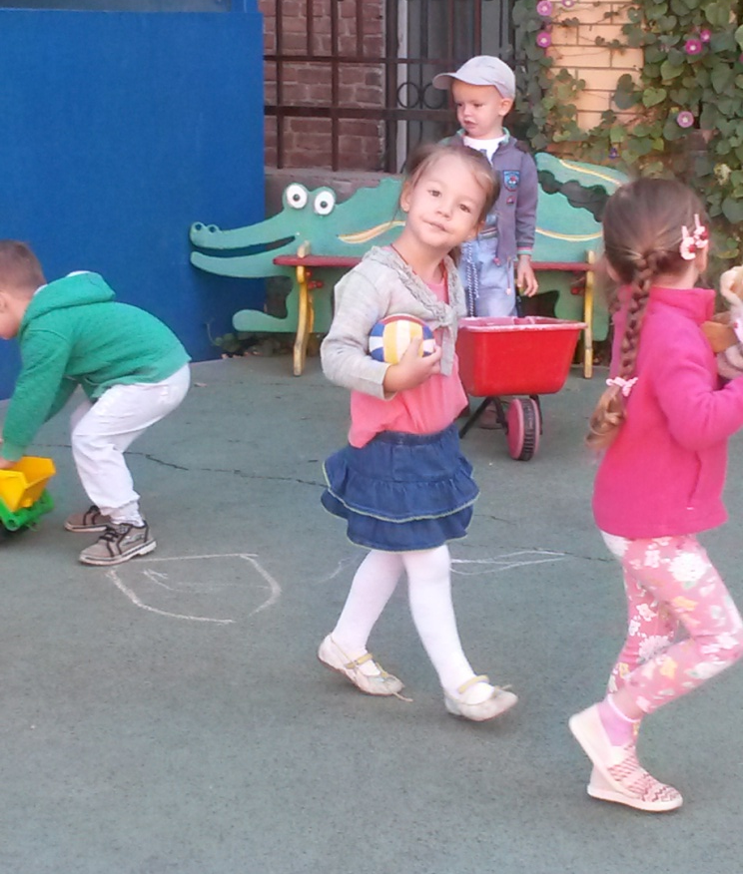
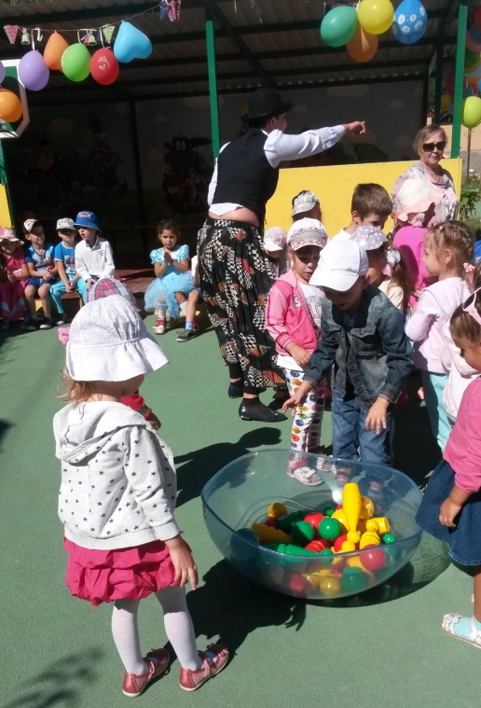
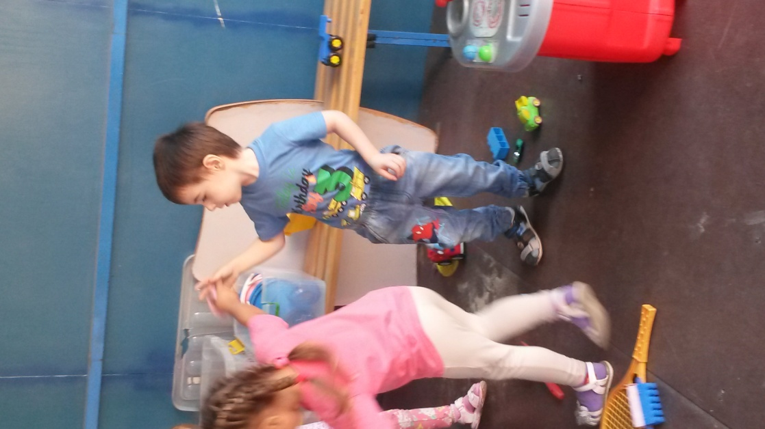
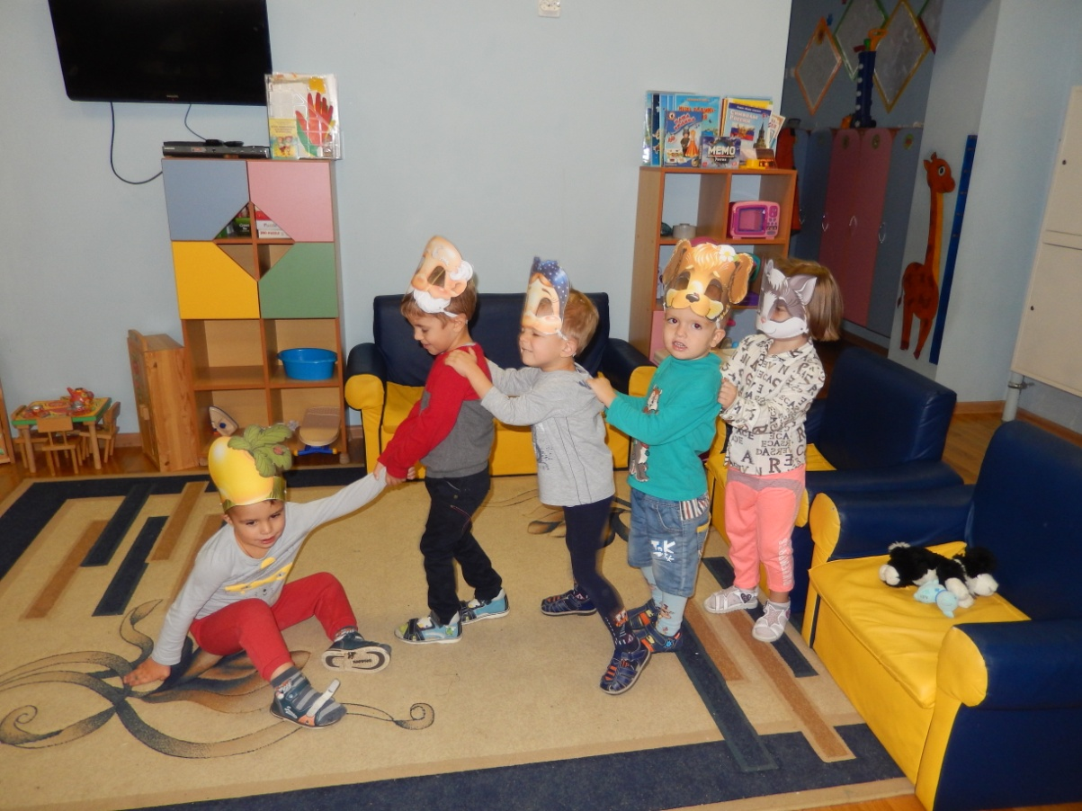
Отдохнуть пришла пора -
Начинается игра!
Игра-драматизация «репка»

Slide 12
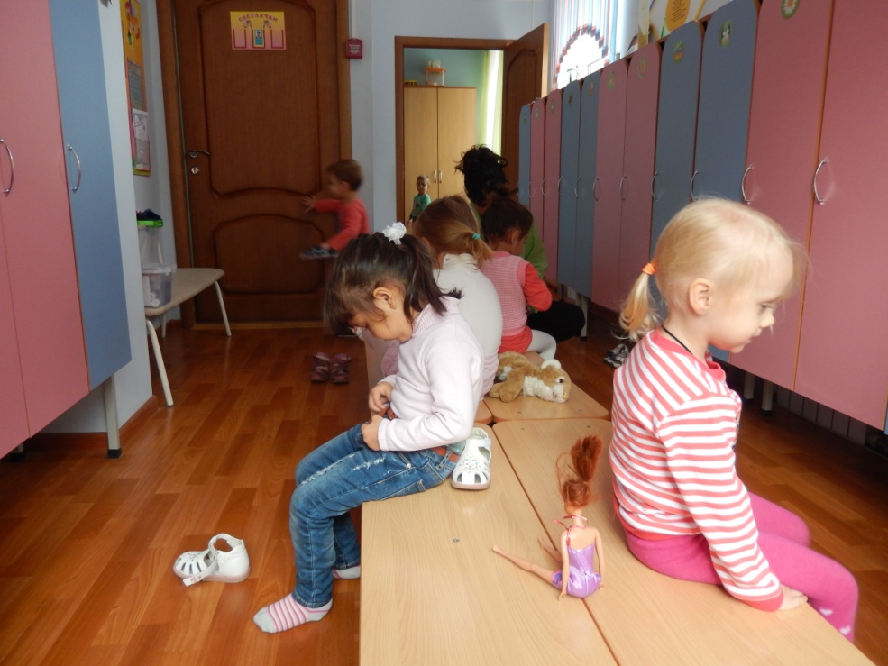
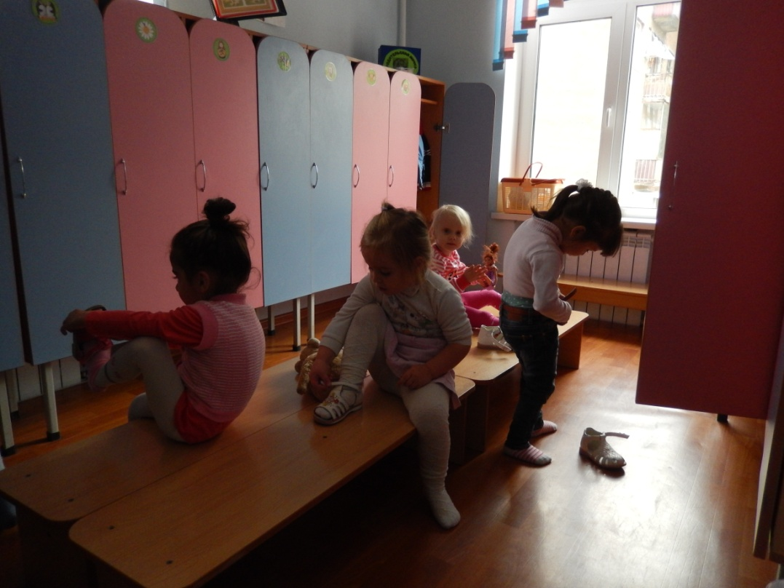
Подготовка к Прогулке. Мы учим детей одеваться и раздеваться в определенной последовательности при небольшой помощи взрослого. Большое внимание уделяется тому, чтобы дети разувались и обувались у порога! Вещи аккуратно вешаем и складываем в шкаф. Учим расстегивать пуговицы спереди, развязывать шнурки.
.Уважаемые родители, раздевая и одевая детей, давайте детям больше самостоятельности, чтобы дети одевались сами.

Slide 13
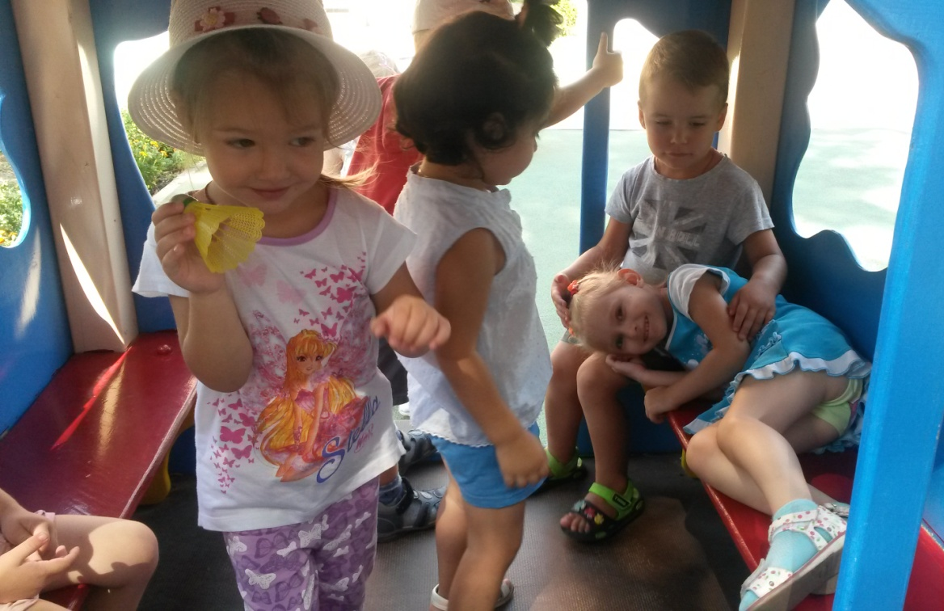
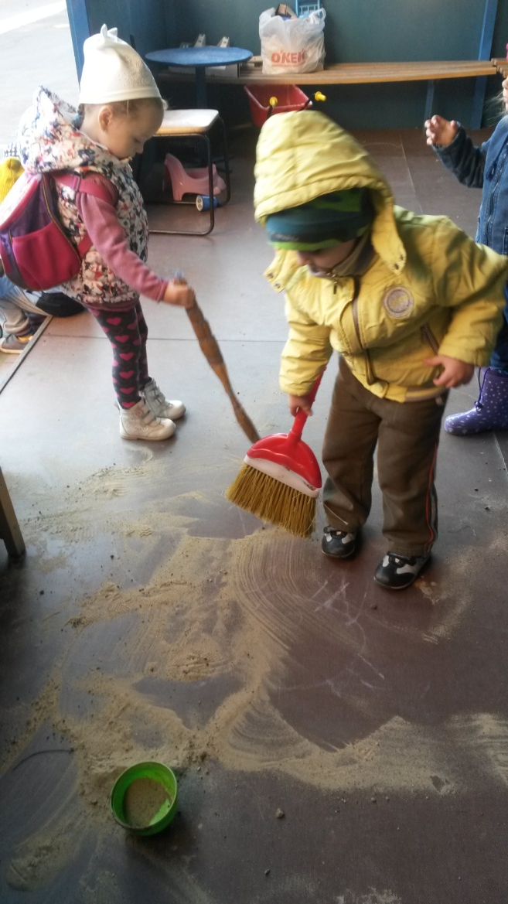
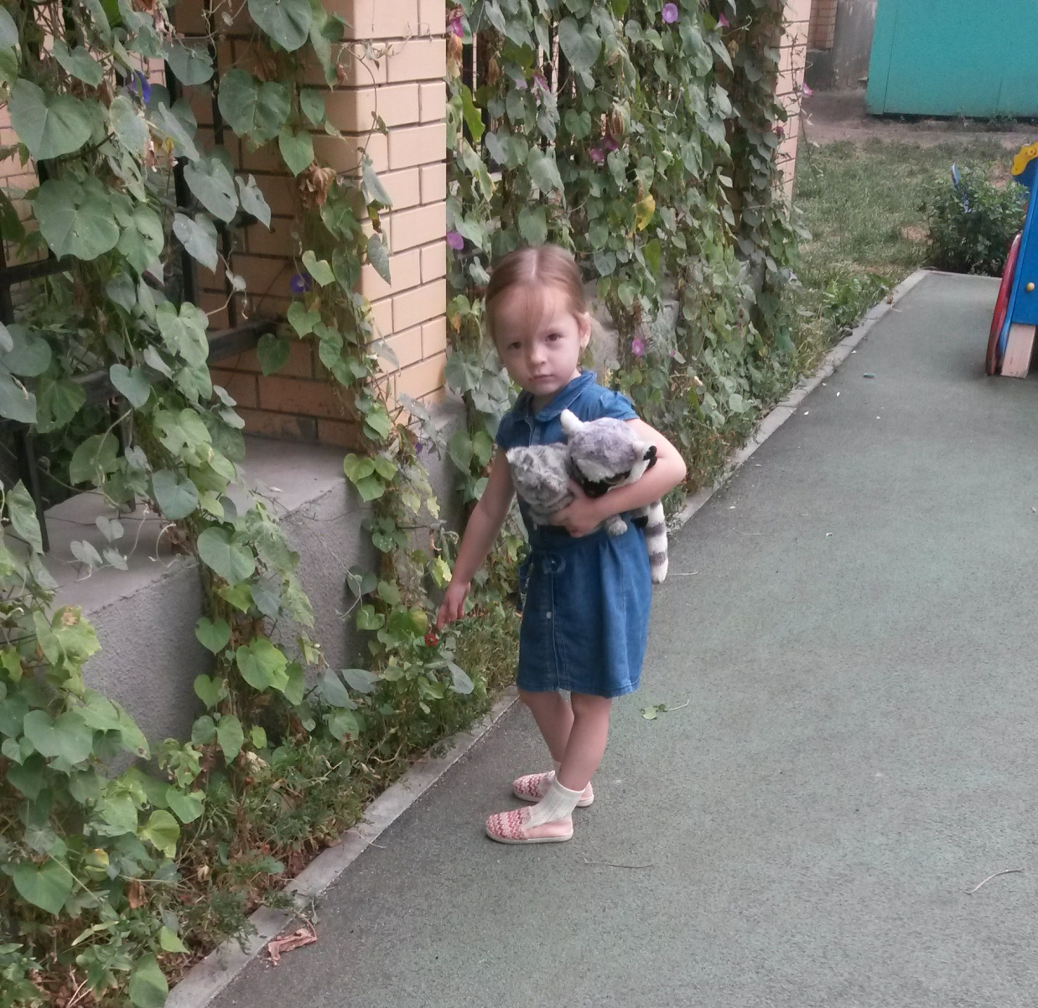
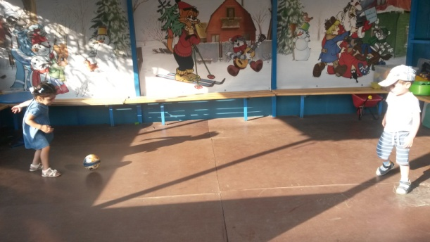
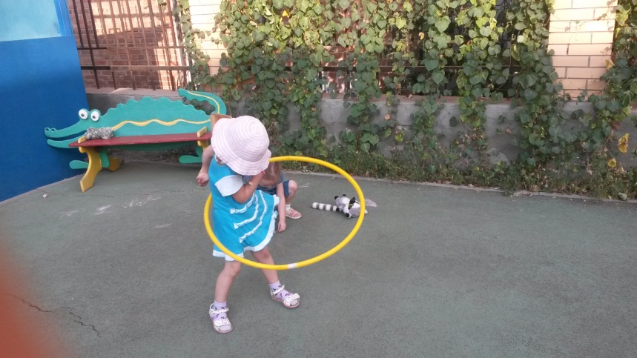
Прогулка
На прогулке мы: Наблюдаем за природой. Играем. Выполняем посильный труд.
Проводим работу по развитию движения.

Slide 14
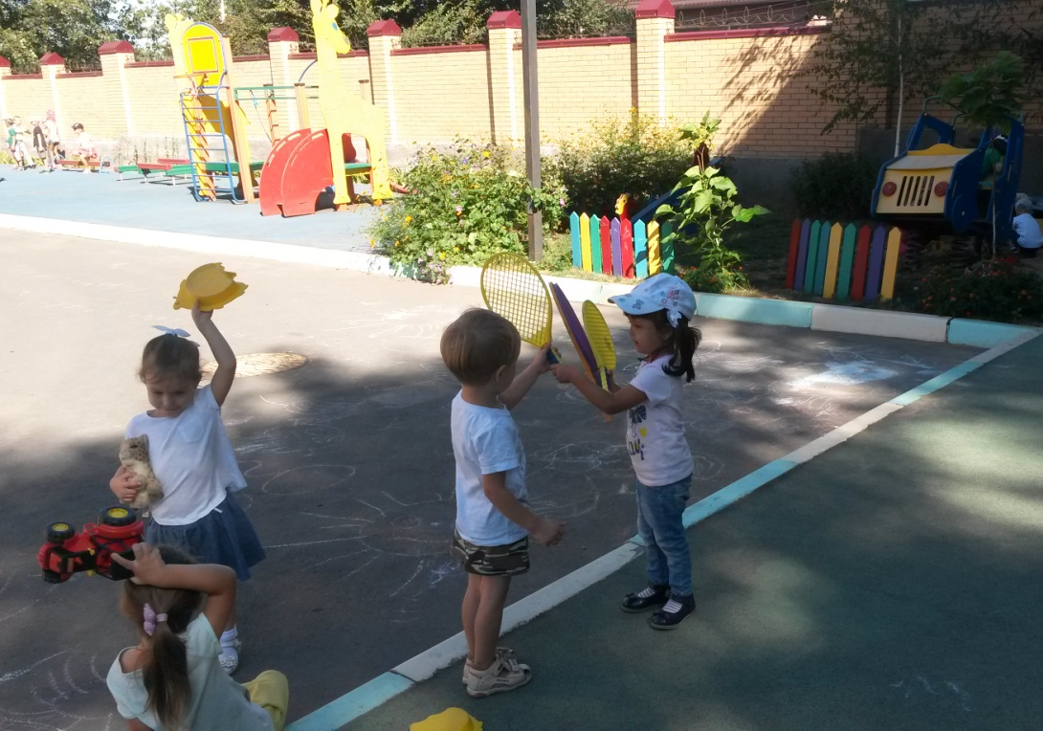
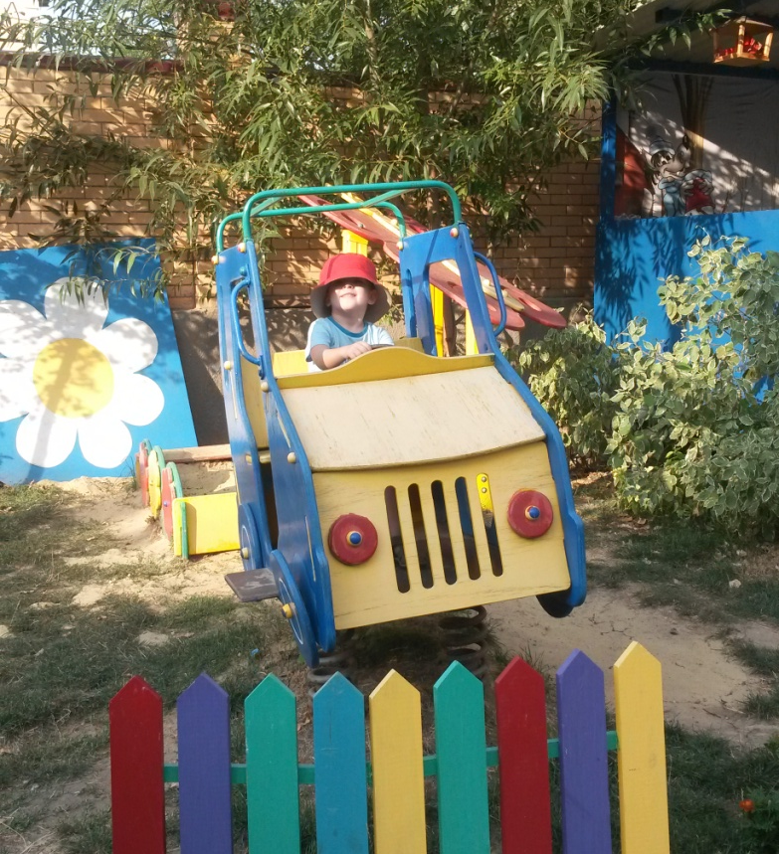
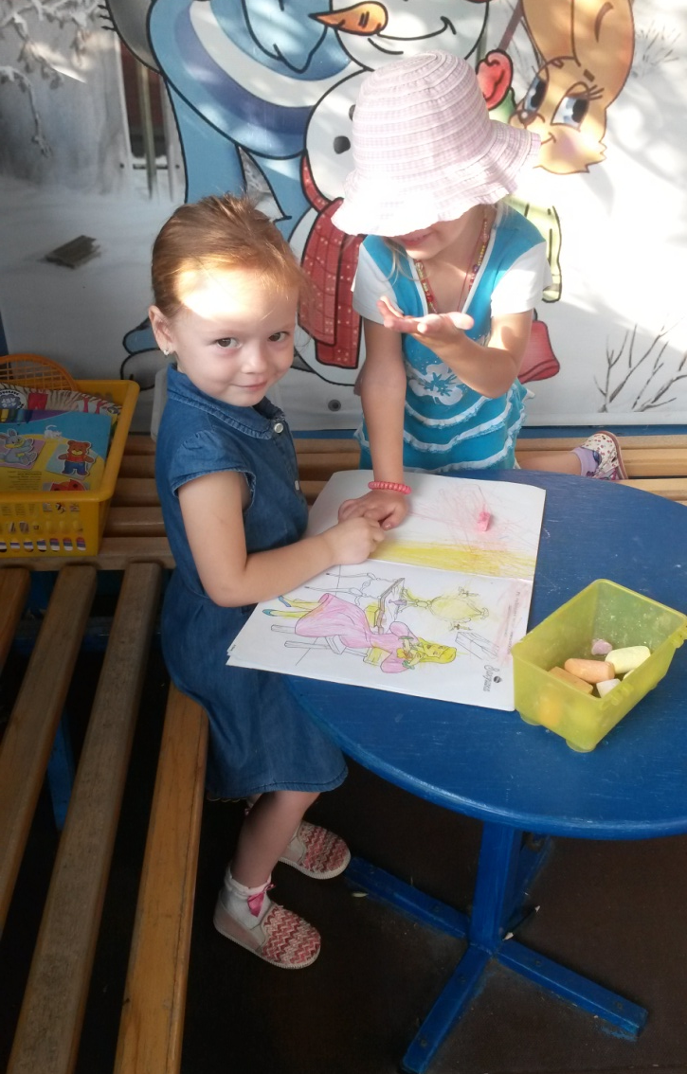
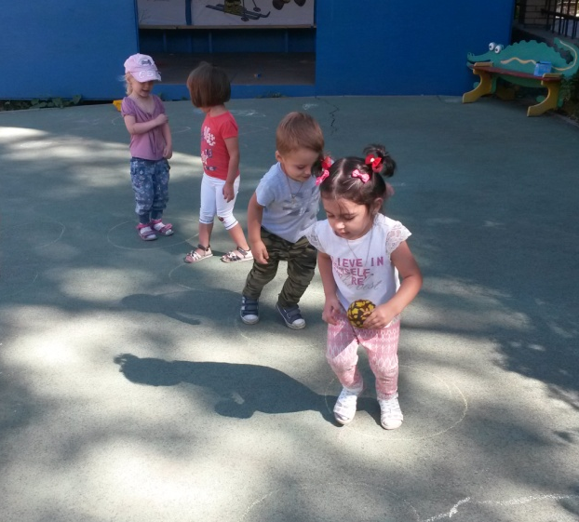
Прогулка

Slide 15
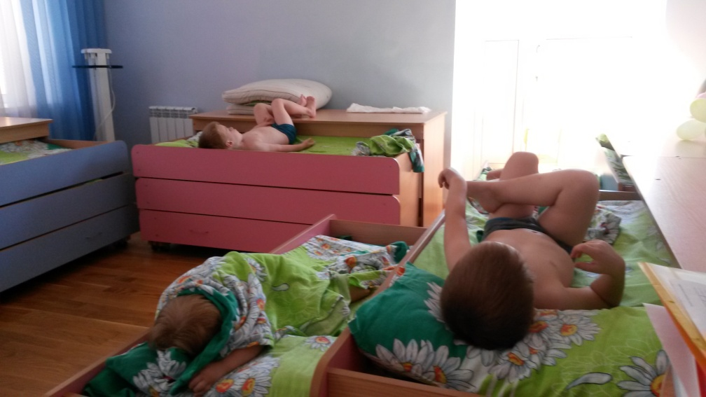
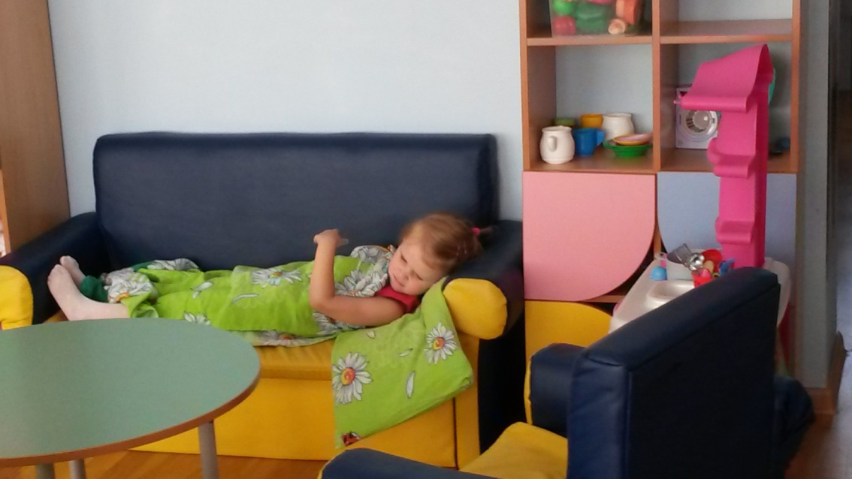
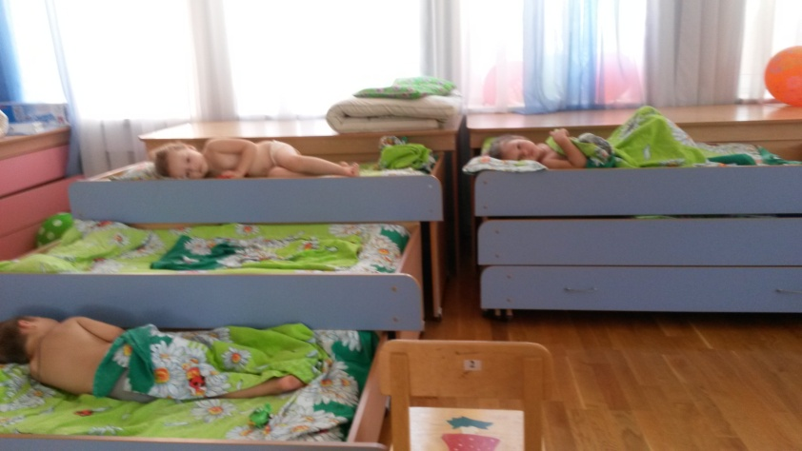
Тихий час
Если целый день играть,
Можем даже мы устать.
И тогда, спасая нас
К нам приходит «Тихий час».

Slide 16
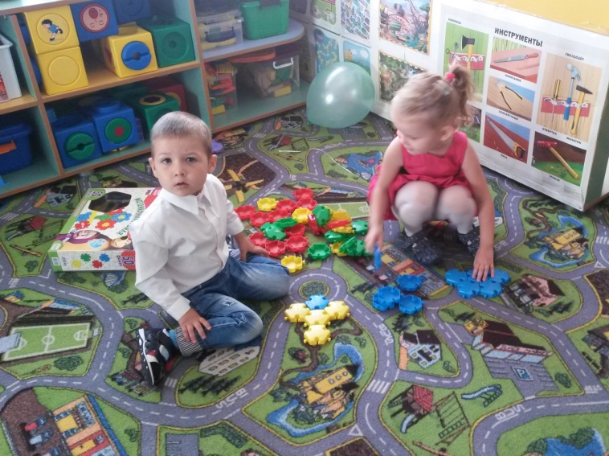
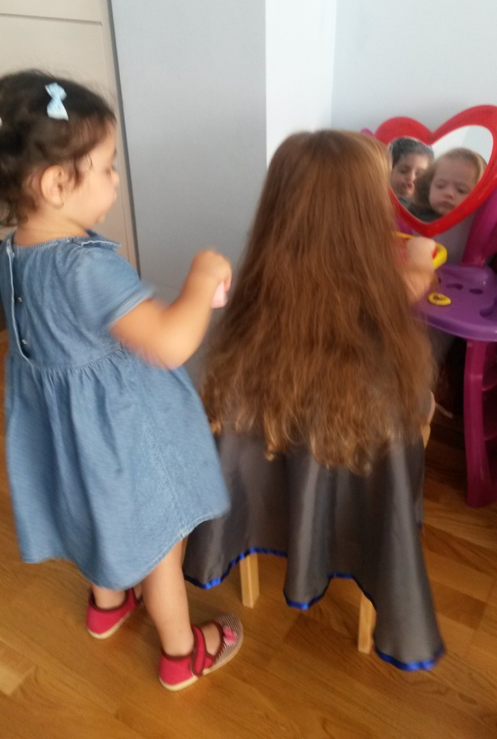
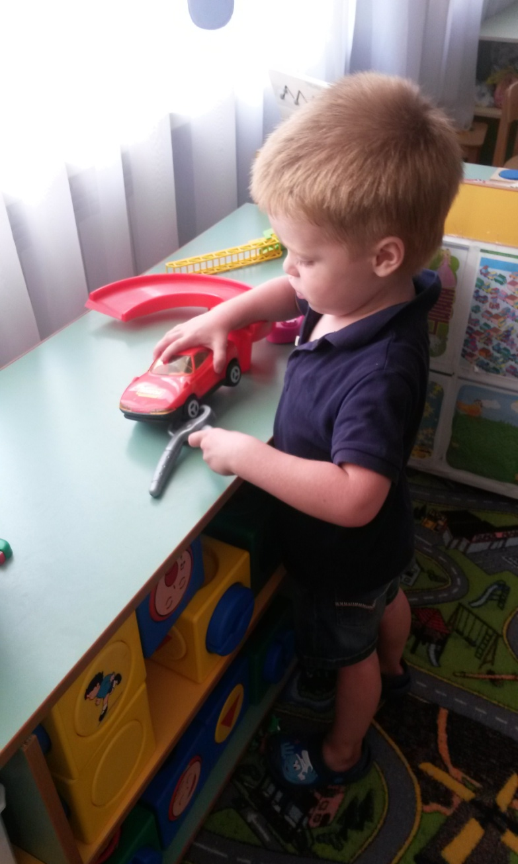
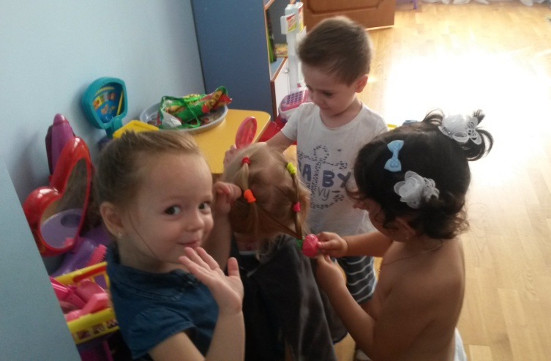
После сна – гимнастика Пробуждения, игровая деятельность, дидактические игры (обучающие), закрепляются знания, полученные на занятиях.

Slide 17
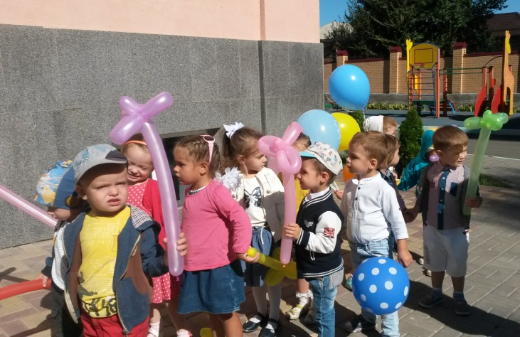
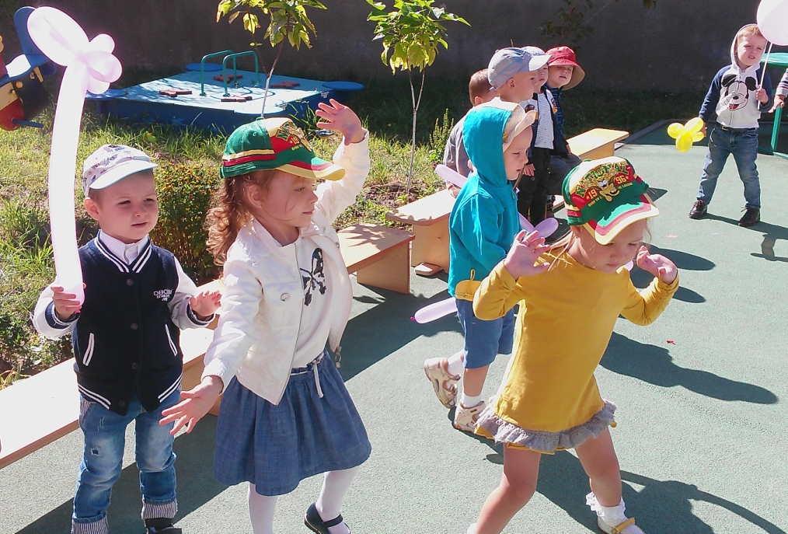
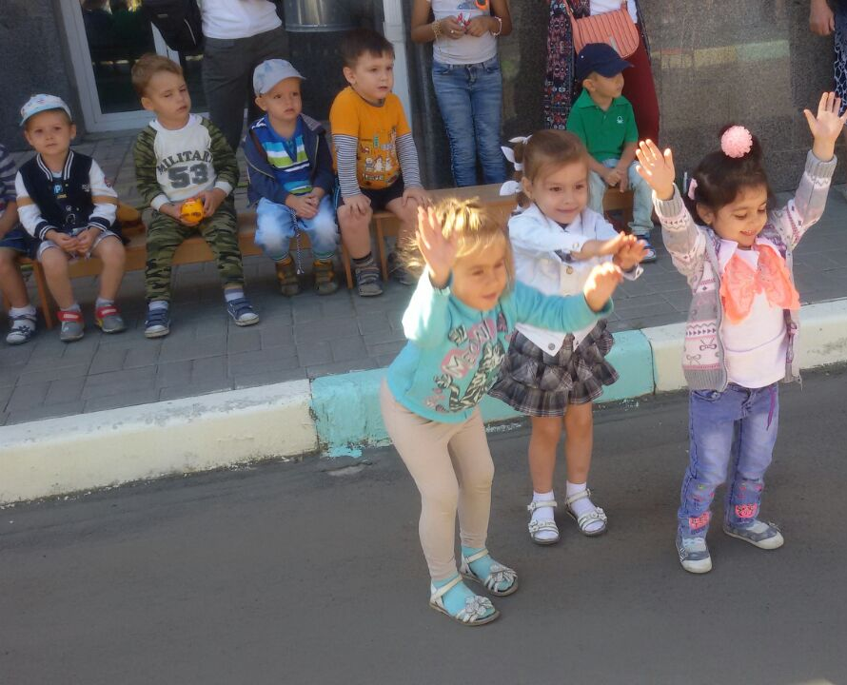
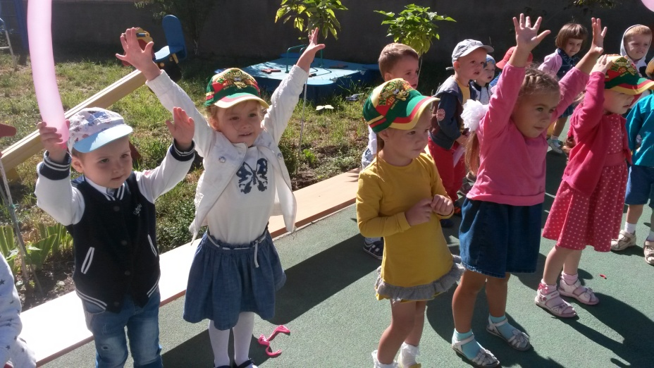

Slide 18
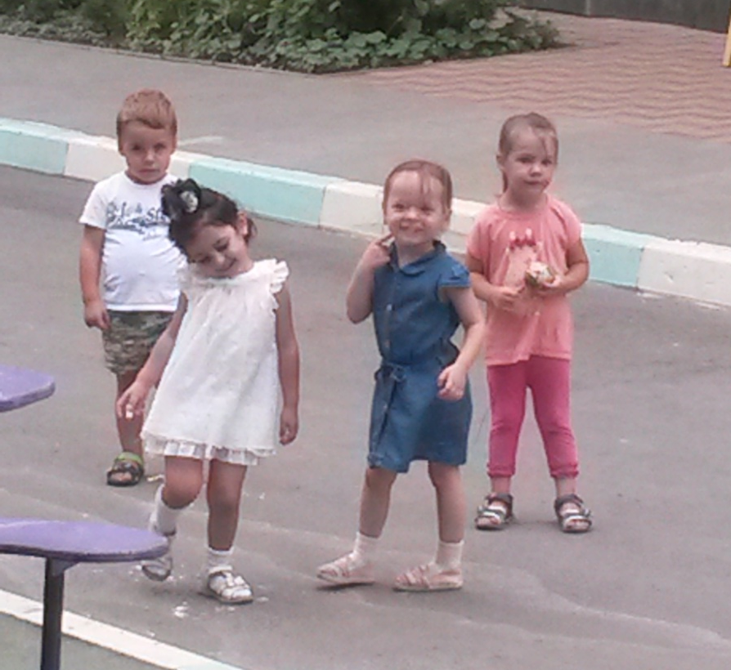
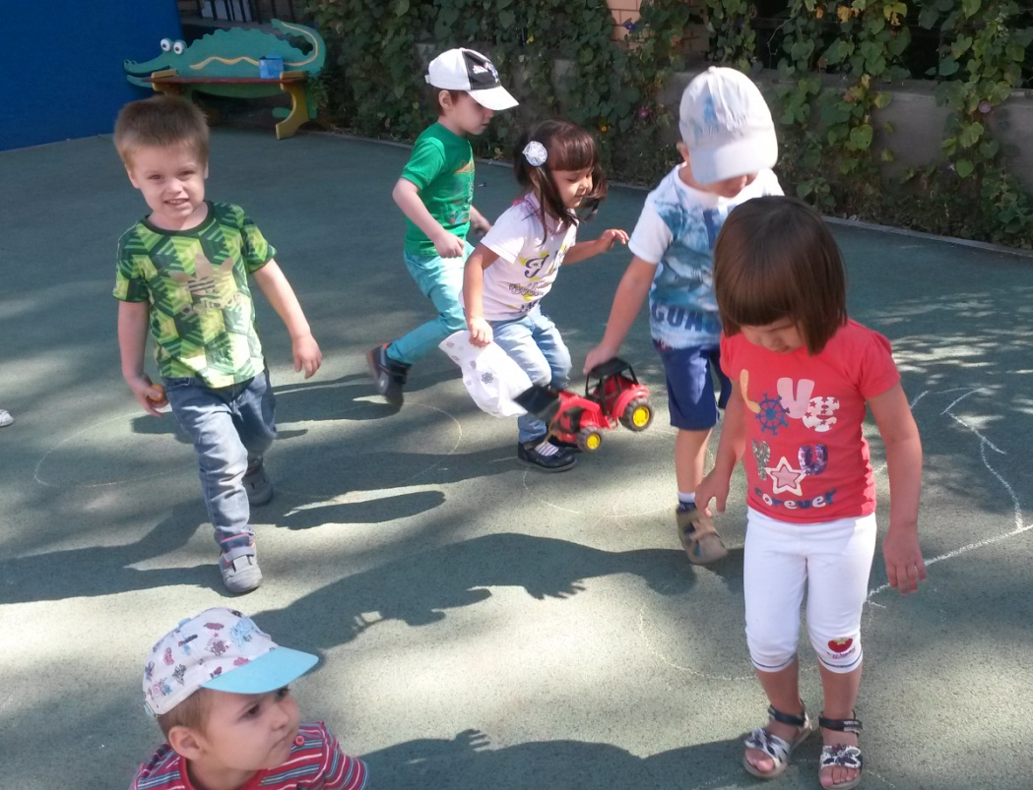
Группа вышла одеваться, На прогулку собираться, Дожидаться пап и мам. А потом – и по домам.
До новых встреч!

